Slide 1
Herramientas de programación III

Slide 2
Convenciones de código en C#
Las convenciones de codificación tienen los objetivos siguientes:
Crean una apariencia coherente en el código, para que los lectores puedan centrarse en el contenido, no en el diseño.
Permiten a los lectores comprender el código más rápidamente al hacer suposiciones basadas en la experiencia anterior.
Facilitan la copia, el cambio y el mantenimiento del código.
Muestran los procedimientos recomendados de C#.
https://docs.microsoft.com/es-es/dotnet/csharp/programming-guide/inside-a-program/coding-conventions

Slide 3
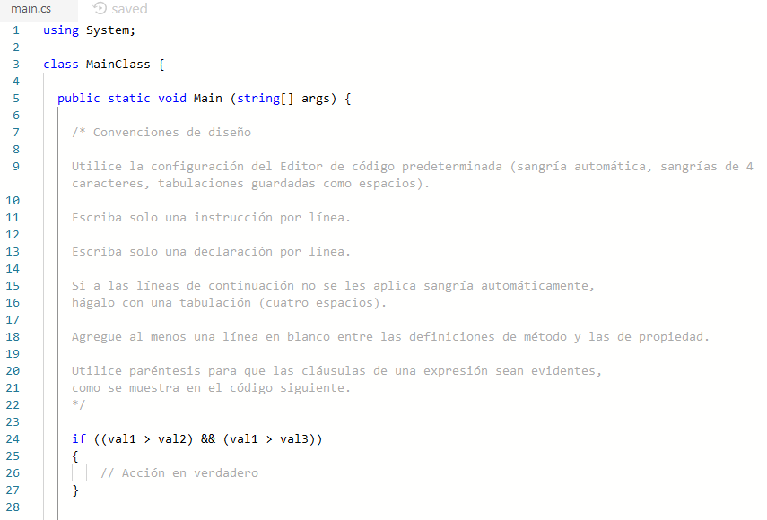
Convenciones de código en C#
https://repl.it/@dwn84/Coding-conventions

Slide 4
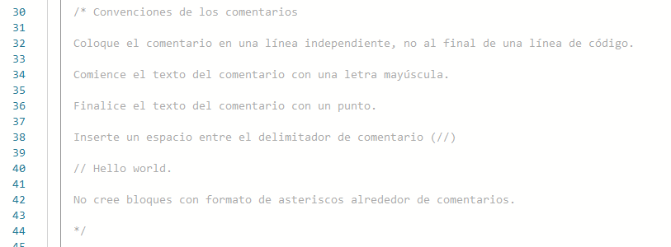
Convenciones de código en C#
https://repl.it/@dwn84/Coding-conventions

Slide 5
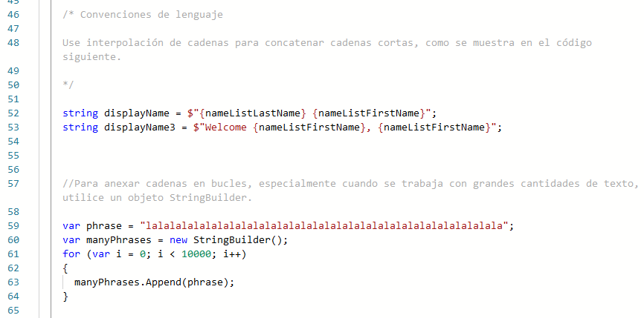
Convenciones de código en C#
https://repl.it/@dwn84/Coding-conventions

Slide 6
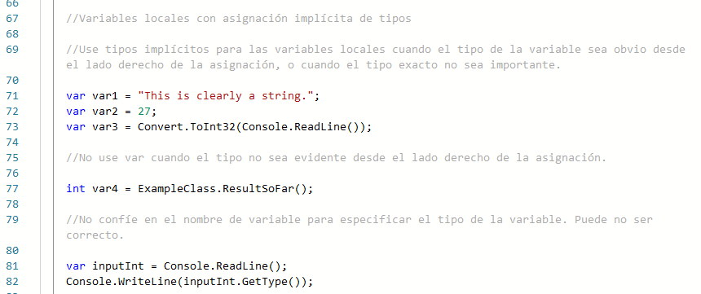
Convenciones de código en C#
https://repl.it/@dwn84/Coding-conventions

Slide 7
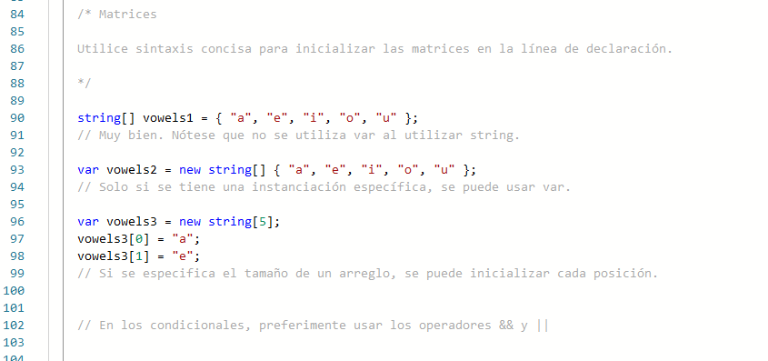
Convenciones de código en C#
https://repl.it/@dwn84/Coding-conventions

Slide 8
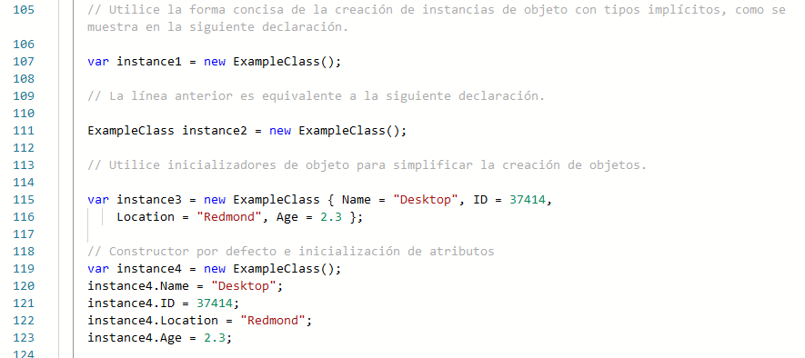
Convenciones de código en C#
https://repl.it/@dwn84/Coding-conventions

Slide 9
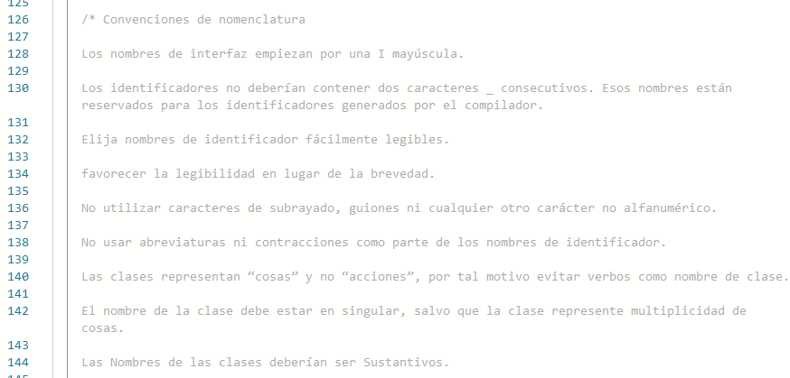
Convenciones de código en C#
https://repl.it/@dwn84/Coding-conventions

Slide 10
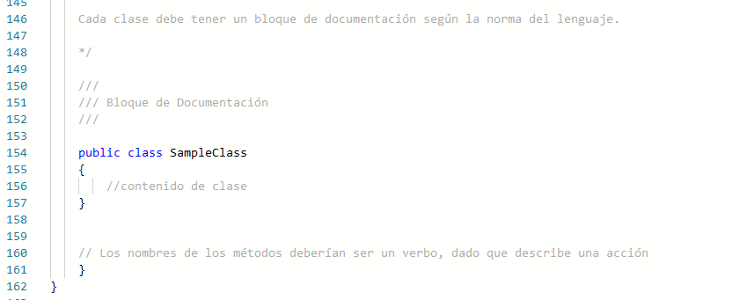
Convenciones de código en C#
https://repl.it/@dwn84/Coding-conventions

